Slide 1
Login passwordless
Sicurezza dell’Informazione M
Simone Montagnini

Slide 2
Magic Link il funzionamento
L’utente inserisce la propria e-mail nel client.
Il server riceve la richiesta e genera un token univoco.
Il server costruisce l’URL personalizzato e lo recapita all’utente tramite posta elettronica.
Al click, il server verifica la validità del token e autorizza l’accesso.
In caso di successo, il token viene eliminato e l’utente viene reindirizzato nell’area protetta.

Slide 3
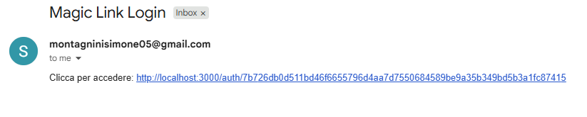
Magic Link – Particolarità e sicurezza
Generazione sicura: token di 32 byte creato tramite PRNG crittograficamente sicuro.
Sicurezza a riposo: nel database (MongoDB) viene salvato solo l’hash SHA-256 del token, mai in chiaro.
Finestra di validità: scadenza rigorosa a 5 minuti per evitare attacchi di brute forcing.

Slide 4
Fido2 / weBAUTHN IL FUNZIONAMENTO
Registrazione: l’autenticatore del dispositivo genera una coppia di chiavi crittografiche
Il server memorizza solamente la chiave pubblica nel database MongoDB.
Login: il server genera e invia una challenge crittografica.
L’autenticatore locale verifica l’identità dell’utente e firma la challenge con la chiave privata.
Il server verifica la firma tramite la chiave pubblica e autorizza l’accesso.

Slide 5
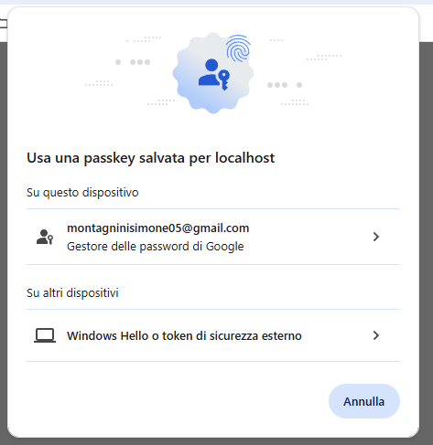
FIDO2 / WebAuthn Sicurezza
Nessun segreto condiviso: solo la chiave pubblica e il credentialID vengono inviati e salvati sul server.
Protezione biometrica locale: i dati dell’impronta o del pin non transitano in rete, ma rimangono nell’hardware locale.
Prevenzione Attacchi di Replay: il server utilizza un contatore delle firme (signCount) e una challenge monouso per scartare comunicazioni intercettate.

Slide 6
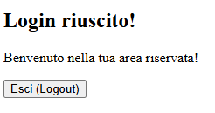
Gestione sessione stateless (JWT)
Entrambi i metodi portano ad un unico sistema di sessione post-login.
Il server emette un JSON Web Token (JWT) firmato digitalmente.
Salvato nel localStorage del browser, permette di proteggere le pagine senza mantenere sessioni vulnerabili sul server.

